Slide 1

Kompetenzorientiert lehren und lernen
Eine Einstiegsübung:
1. Schritt: „Besinnen Sie sich bitte für die nächsten Minuten auf einen beliebigen Lehrinhalt und stellen Sie sich vor, Sie hätten diesen Inhalt zu unterrichten. Notieren Sie sich für Sie unverzichtbare inhaltliche Aspekte!“ | 2. Schritt „Versetzen Sie sich bitte ans Ende der betreffenden Lernsequenz, nehmen Sie die Schülerinnen und Schülerin den Blick und formulieren Sie Ihre Erwartungen an den Ertrag Ihres Bildungsangebotes!“
Vorschläge – zum Beispiel: Verbraucherverhalten und Werbung* | „Am Ende der Einheit, nach ______ Stunden zum Thema ____________ erwarte ich eigentlich, dass die Schülerinnen und Schüler jetzt … _______________________ ________________________ _______________________ _______________________ _______________________
Vorteile und Probleme der Arbeitsteilung*
Funktionen des Rechts* * oder: Formen der Personalentwicklung, Produktionsfaktoren, Arbeitszeitmodell, Voll- und Teilkostenrechnung, Finanzwirtschaft, Rechnungswesen, Bilanzbuchhaltung …
Gerhard Ziener, ptz 2019
Notes:
1

Slide 2
Kompetenzorientiert lehren und lernen
Eine Einstiegsübung:
1. Schritt: „Besinnen Sie sich bitte für die nächsten Minuten auf einen beliebigen Lehrinhalt und stellen Sie sich vor, Sie hätten diesen Inhalt zu unterrichten. Notieren Sie sich für Sie unverzichtbare inhaltliche Aspekte!“ | 2. Schritt „Versetzen Sie sich bitte ans Ende der betreffenden Lernsequenz, nehmen Sie die Lernenden in den Blick und formulieren Sie Ihre Erwartungen an den Ertrag Ihres Bildungsangebotes!“
Vorschläge – zum Beispiel: Methoden der Gentechnik* | „Am Ende der Einheit, nach ______ Stunden zum Thema ____________ erwarte ich eigentlich, dass die Schülerinnen und Schüler jetzt … _______________________ _______________________ _______________________ _______________________ _______________________ ________________________
Energieumwandlung*
Mindest- und Tariflohn* * oder: Die Weimarer Republik, Marc Chagall, Das Dehnungs-h; Adolf Kolping; Die Anomalie des Wassers , Der Reichsdeputationshauptschluss, …
Das bedeutet:
Ihre didaktischen Bemühungen zielen ....
... auf die Vermehrung und Vermittlung von Kenntnissen,
... von Handlungs- und Anwen-dungswissen, (Fertigkeiten
und Fähigkeiten) ...
... über Wissen, Sachkenntnis,
Verständnis verfügen ...
... ihr Wissen anwenden und Probleme lösen können ...
... sowie der Prägung von Einstellungen und Haltungen.
... sich bewusst und reflektiert
dazu verhalten können.
Gerhard Ziener, ptz 2019
Notes:
2

Slide 3
Kompetenzorientiert lehren und lernen
Ergebnis: Schulische Bildung setzt sich zusammen aus
Kenntnissen,
Fertigkeiten und
Einstellungen;
... und nichts anderes meint der Begriff der Kompetenz!
Gerhard Ziener, ptz 2019
Notes:
3

Slide 4
Kompetenzorientiert lehren und lernen
Kompetenzen
„setzen sich zusammen aus Kenntnissen, Fertigkeiten und Einstellungen; Kompetenzen beschreiben und benennen, was ein Mensch kann, indem er sachkundig, handlungs- und reflexionsfähig ist“
(Passau, 27. September 2019)
Gerhard Ziener, ptz 2019
Notes:
4

Slide 5
Kompetenzorientiert lehren und lernen
... auf die Vermehrung und Vermittlung von Kenntnissen,
Kompetenzen
„sind die bei Individuen verfügbaren … kognitiven Fähigkeiten und Fertigkeiten, um bestimmte Probleme zu lösen, sowie die damit verbundenen motivationalen, volitionalen und sozialen Bereitschaften …, die Problemlösungen in variablen Situationen erfolgreich und verantwortungsvoll nutzen zu können“
(F. E. Weinert, 2003)
... von Handlungs- und Anwen-dungswissen, (Fertigkeiten
und Fähigkeiten) ...
... sowie der Prägung von Einstellungen und Haltungen.
Gerhard Ziener, ptz 2019
Notes:
5

Slide 6
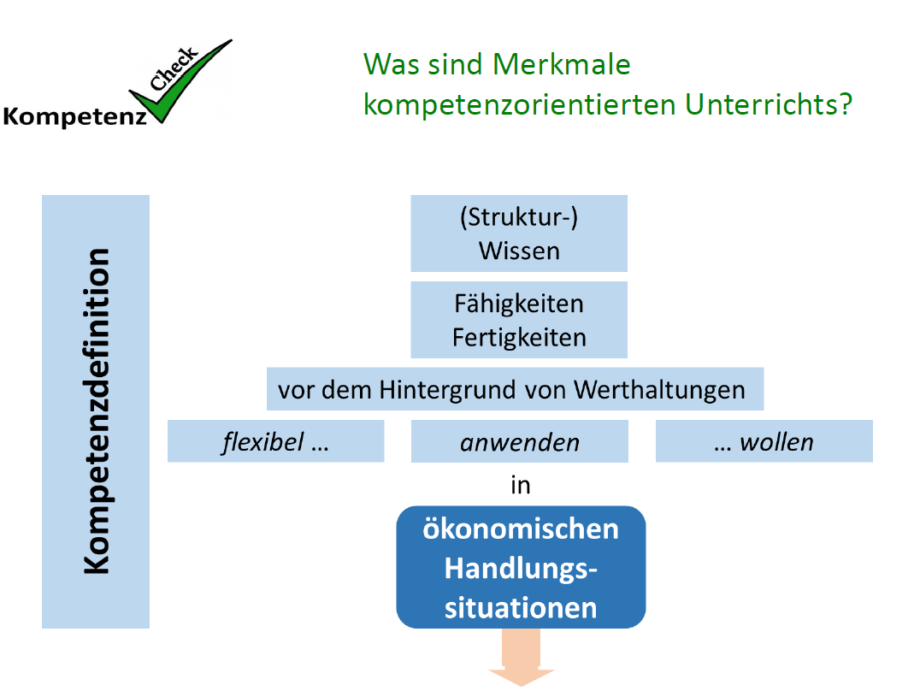
Kompetenzorientiert lehren und lernen
Gerhard Ziener, ptz 2019
Notes:
6

Slide 7

Kompetenzorientiert lehren und lernen
Kompetenzen
„setzen sich zusammen aus Kenntnissen, Fertigkeiten und Einstellungen; Kompetenzen beschreiben und benennen, was ein Mensch kann, indem er sachkundig, handlungs- und reflexionsfähig ist“
(Dillingen, 22. Januar 2019)
Was muss im Unterricht infolgedessen inszeniert,
angeboten, geübt, gelehrt, gelernt ... werden, damit die Schüler*innen (im beschrieben Sinne) „kompetent“ werden … −
Die „neue didaktische Frage“
… und was kann / muss am Ende bewertet werden?
Gerhard Ziener, ptz 2019
Notes:
7

Slide 8
Kompetenzorientiert lehren und lernen
2. Konsequenzen für den Unterricht - oder:
Drei Rückfragen
1. Frage: „Haben wir das nicht schon immer so gemacht?“
Antwort: Unterricht vom Ende her denken und planen
(Perspektivwechsel)
2. Frage: „Haben Sie mit denen schon Luther gemacht?“
Antwort: Qualitätssteuerung von Unterricht
(Unterrichtsentwicklung)
3. Frage: „... und was wird aus den Inhalten?“
Antwort: Verschränkung von Kompetenzen und Inhalten
(Das Plus des Lehrplans Plus)
Gerhard Ziener, ptz 2019
Notes:
8

Slide 9
Kompetenzorientiert lehren und lernen
1. Frage: „Haben wir das nicht schon immer so gemacht?“
Zum Beispiel:
Die Schülerinnen und Schüler ...
lösen Zahlenrätsel und Aufgaben zu den
Themenkomplexen Umfang und Flächeninhalt ...;
Wie fragen wir das Ergebnis ab?
= 1
= ?
Gerhard Ziener, ptz 2019
Notes:
9

Slide 10
Kompetenzorientiert lehren und lernen
1. Frage: „Haben wir das nicht schon immer so gemacht?“
Zum Beispiel:
Die Schülerinnen und Schüler ...
lösen Zahlenrätsel und Aufgaben zu den Themenkomplexen Umfang und Flächeninhalt ...;
Was wäre eine gute Aufgabenstellung?
Finde für das Fragezeichen eine passende Zahl.
Wie fragen wir das Ergebnis ab?
Begründe Deine Lösung(en) mithilfe von mathe-matischen Fachbegriffen.
Untersuche und vergleiche unterschiedliche Lösungen.
Konstruieren Sie zu dieser Skizze eine Aufgaben-stellung, die nur eine eindeutige Lösung zulässt.
= 1
= ?
Gerhard Ziener, ptz 2019
Notes:
10

Slide 11
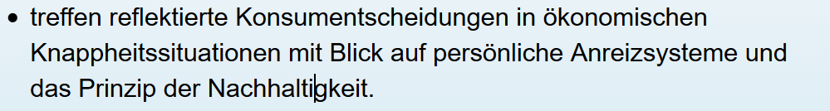
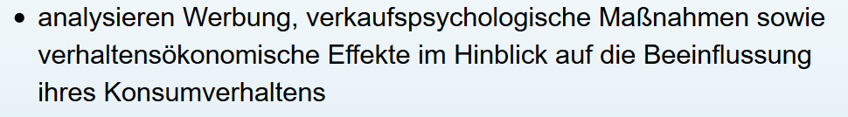
Kompetenzorientiert lehren und lernen
Konsequenzen für den Unterricht - Rückfragen
2. Frage: „Haben Sie mit denen schon Verbraucherverhalten und Werbung gemacht?“
2. Frage: „Haben Sie mit denen schon Luther gemacht?“
Kompetenzerwartungen: Die Schülerinnen und Schüler
Das heißt: Unterricht vom Ende her denken und planen
(Perspektivwechsel)!
Gerhard Ziener, ptz 2019
Notes:
11

Slide 12
Kompetenzorientiert lehren und lernen
Konsequenzen für den Unterricht
3. Frage: „... und was wird aus den Inhalten?“
1. Schritt: „Besinnen Sie sich bitte für die nächsten Minuten auf einen beliebigen Lehrinhalt und stellen Sie sich vor, Sie hätten diesen Inhalt zu unterrichten. Notieren Sie sich für Sie unverzichtbare inhaltliche Aspekte!“ | 2. Schritt „Versetzen Sie sich bitte ans Ende der betreffenden Lernsequenz, nehmen Sie dieSchülerinnen und Schülerin den Blick und formulieren Sie Ihre Erwartungen an den Ertrag Ihres Bildungsangebotes!“
Vorschläge – zum Beispiel: Verbraucherverhalten und Werbung* | „Am Ende der Einheit, nach ______ Stunden zum Thema ____________ erwarte ich eigentlich, dass die Schülerinnen und Schüler jetzt … _______________________ ________________________ _______________________
Funktionen des Rechts* * oder: Formen der Personalentwicklung, Produktionsfaktoren, Arbeitszeitmodell, Voll- und Teilkostenrechnung, Finanzwirtschaft, Rechnungswesen, Bilanzbuchhaltung …
Gerhard Ziener, ptz 2019
Notes:
12

Slide 13
Kompetenzorientiert lehren und lernen
Konsequenzen für den Unterricht
3. Frage: „... und was wird aus den Inhalten?“
Intelligenz
Motivation
Vorwissen?
Gerhard Ziener, ptz 2019
Notes:
13

Slide 14
Kompetenzorientiert lehren und lernen
Prägen Sie sich bitte die nachfolgenden Zuordnungen ein!
1. Barack Obama formt die Raute
2. Kaspar regiert in München
3. Witwe Bolte haut das Krokodil
4. Eva findet alles relativ
5. Dagobert fährt jetzt Wasserski
6. Donald führt den Dirigentenstab
7. Herbert vermisst die Hühner
8. Angela badet in Dollars
9. Markus lässt eine Mauer bauen
... fertig?
10. Albert isst einen Apfel
Gerhard Ziener, ptz 2019
Notes:
14

Slide 15
Kompetenzorientiert lehren und lernen
Erinnern Sie sich:
Wer haut das Krokodil?
Wer isst einen Apfel?
Wer regiert in München?
Wer badet in Dollars?
Wer ist lässt eine Mauer bauen?
Wer vermisst die Hühner?
Wer findet alles relativ?
Wer formt die Raute?
Wer fährt jetzt Wasserski?
Wer führt den Dirigentenstab?
Gerhard Ziener, ptz 2019
Notes:
15

Slide 16
Kompetenzorientiert lehren und lernen
Zweite Runde: Prägen Sie sich bitte die nachfolgenden Zuordnungen ein!
1. Barack Obama fährt jetzt Wasserski
2. Kaspar haut das Krokodil
3. Witwe Bolte vermisst die Hühner
4. Eva isst einen Apfel
5. Dagobert badet in Dollars
6. Donald lässt eine Mauer bauen
7. Herbert führt den Dirigentenstab
8. Angela formt die Raute
9. Markus regiert in München
... fertig?
10. Albert findet alles relativ
Gerhard Ziener, ptz 2019
Notes:
16

Slide 17
Kompetenzorientiert lehren und lernen
Die wirksamsten Faktoren des Lernerfolgs
Motivation
Intelligenz
Vorwissen
Gerhard Ziener, ptz 2019
Notes:
17

Slide 18

Kompetenzorientiert lehren und lernen
Die wirksamsten Faktoren des Lernerfolgs
Motivation
15%
Intelligenz
25 %
Vorwissen
60 %
Gerhard Ziener, ptz 2019
Notes:
18

Slide 19
Kompetenzorientiert lehren und lernen
Schlussfolgerungen (I):
Man wird nur kompetent an Inhalten - und: Inhalte ohne Kompetenz sind träges Wissen
Es geht nicht um die Alternative
Schlussfolgerung:
Lernen braucht Inhalte!
Kompetenzen oder Inhalte ...
Frage:
sondern:
um die Verschränkung von Kompetenzen und Inhalten!
Und was ist dann mit den Kompetenzen?
Gerhard Ziener, ptz 2019
Notes:
19

Slide 20


Kompetenzorientiert lehren und lernen
Was können die
denn, wenn sie „Funktionen des Rechts“ können?
Schlussfolgerungen (II):
Inhaltsbezogen:
„Haben Sie mit denen schon >Funktionen des Rechts< gemacht?“
Wie
mache ich
mit den Achtern
nur „Funktionen des Rechts“?
Ich suche Impulse, Materialien, Methoden, Aufgaben ...
Antwort - kompetenzorientiert:
Welche
Lernwege
führen zu diesen
Zielen?
Die Schüler*innen
beurteilen die Notwendigkeit rechtlicher Regelungen vor dem Hintergrund zentraler Funktionen des Rechts;
handeln rechtssicher im Internet, indem sie wesentliche, für sie relevante Rechtsnormen beachten [...] usw.
Welche Impulse, Materialien, Methoden, Aufgaben ... könnten dafür geeignet sein?
Unterrichtsplanung ist Lernwege-Planung!
Unterricht vom
Ende her denken!
Gerhard Ziener, ptz 2019
Notes:
20

Slide 21
Kompetenzorientiert lehren und lernen
Schlussfolgerungen (III): Verschränkung von Kompetenz und Inhalt
Wissen (Kenntnisse)
Einstellungen / Haltungen
Kompetenzerwartung:
Die Schüler*innen ...
beurteilen die Notwendigkeit rechtlicher Regelungen vor dem Hintergrund zentraler Funktionen des Rechts;
handeln rechtssicher im Internet, indem sie wesentliche, für sie relevante Rechtsnormen beachten …
Fähigkeiten/
Fertigkeiten
Welche Inhalte sind für den Erwerb dieser Kompetenz geeignet bzw. erforderlich?
Welche Kompetenz kann man an diesen Inhalten erwerben?
Verschränkung
Inhalte zu dieser Kompetenzerwartung:
Funktionen des Rechts
Abgrenzung von Zivil- und Strafrecht
Deliktsfähigkeit, Strafmündigkeit
Rechtsnormen: Tatbestandsmerkmale usw.
wichtige Bestimmungen des Medien- und Urheberrechts ...
Gerhard Ziener, ptz 2019
Notes:
21

Slide 22
Kompetenzorientiert lehren und lernen
3. Zuletzt: Die „Grundlegenden Kompetenzen“
Kompetenzen werden erworben …
(a) in Prozessen
(b) an Inhalten
„Was lernt man – durchgängig, themenübergreifend, fortlaufend …
- wenn man WuR lernt?“
„An welchen fachspezifischen Inhalten und in welchen Schritten lernt man das?“
„Was kann man eigentlich (bis Ende Kl. 8) wenn man Wirtschaft und Recht kann?“
Antwort: (in WuR lernt man …)
reflektierte Entscheidungen im Bereich des Konsums treffen;
den grundlegenden Aufbau von Unternehmen darstellen;
die rechtlichen Konsequenzen widerrechtlichen Handelns abschätzen;
rechtssicher im Umgang mit Neuen Medien handeln; das Urheberrecht achten
Antwort:
(man lernt das in Wirtschaft und Recht an den Lernbereichen)
1: Ökonomisches Handeln im privaten Haushalt
  Entscheidungen beim Konsum
  […] Umgang mit Geld
  2: Ökonomisches Handeln im Unternehmen
  Lernbereich 3: Rechtlich verantwortliches Handeln
Grundlegende Kompetenzen
Inhaltsbezogene Kompetenzen
Gerhard Ziener, ptz 2019
Notes:
22

Slide 23
Kompetenzorientiert lehren und lernen
3. Zuletzt: Die „Grundlegenden Kompetenzen“
Kompetenzen werden erworben …
(a) in Prozessen
(b) an Inhalten
„Was lernt man – durchgängig, themenübergreifend, fortlaufend …
- wenn man WuR lernt?“
„An welchen fachspezifischen Inhalten und in welchen Schritten lernt man das?“
„Was kann man eigentlich (bis Ende Kl. 8) wenn man Wirtschaft und Recht kann?“
Antwort: (in WuR lernt man …)
reflektierte Entscheidungen im Bereich des Konsums treffen;
den grundlegenden Aufbau von Unternehmen darstellen;
die rechtlichen Konsequenzen widerrechtlichen Handelns abschätzen;
rechtssicher im Umgang mit Neuen Medien handeln; das Urheberrecht achten
Antwort:
(Lernbereiche)
1: Ökonomisches Handeln im privaten Haushalt
  Entscheidungen beim Konsum
  […] Umgang mit Geld
  2: Ökonomisches Handeln im Unternehmen
  3: Rechtlich verantwortliches Handeln
+
- analysieren
abschätzen
planen
- darstellen
- anwenden
- diskutieren
- begründen
- ...
Operatoren
Grundlegende Kompetenzen
Inhaltsbezogene Kompetenzen
Gerhard Ziener, ptz 2019
Notes:
23

Slide 24
Kompetenzorientiert lehren und lernen
3. Zuletzt: Die „Grundlegenden Kompetenzen zum Ende der Jahrgangsstufe 7“
Kompetenzen werden erworben …
(a) in Prozessen
(b) an Inhalten
„Was kann man eigentlich wenn man Kunst kann?“
„An welchen fachspezifischen Inhalten und in welchen Schritten lernt man das?“
„Was lernt man – durchgängig, themenübergreifend, fortlaufend …
- wenn man Kunst lernt?“
Antwort: (in Kunst lernt man …)
Kunstwerken Anregungen für die eigene Gestaltung entnehmen
Wahrnehmung analysieren
Gestaltungsideen umsetzen
Kunstwerke deuten
Gestaltungsabsichten erläutern
Bildwirkungen analysieren
Antwort:
(Gegenstandsbereiche)
Bildende Kunst
Gestaltete Umwelt
Visuelle Medien
Erfahrungswelten
Fantasiewelten
+
- analysieren
- recherchieren
- anwenden
- entwerfen
- diskutieren
- begründen
- ...
Operatoren
Grundlegende Kompetenzen
Inhaltsbezogene Kompetenzen
Gerhard Ziener, ptz 2019
Notes:
24

Slide 25
Kompetenzorientiert lehren und lernen
2016:
Unterscheidung zwischen Prozess und Inhalt
Kompetenzen werden erworben …
(a) in Prozessen
(b) an Inhalten
fachspezifische
themenübergreifende
an Komplexität und Durchdringungstiefe
zunehmende
Lernprozesse, an denen Sie kontinuierlich arbeiten
sach- und altersbezogene,
beobachtbare
überprüfbare
kumulierbare
aufbauende
Lernfortschritte, die Sie Schritt für Schritt erarbeiten
Grundlegende Kompetenzen
Inhaltsbezogene Kompetenzen
Gerhard Ziener, ptz 2019
Notes:
25

Slide 26
Kompetenzorientiert lehren und lernen
Zwischenbilanz:
Was zeichnet nun „kompetenzorientiertes Unterrichten“ aus?
I. Die Art und Weise des Unterrichtens?
Projektunterricht
Handlungsorientierung
außerschulische Lernorte ...?
II. Die Orientierung an Bildungsstandards
Lehrplan PLUS
Vom Ende her denken
Abkehr von Inhalten ...?
Antwort:
Jeglicher Unterricht, dem es gelingt,
Schülerinnen und Schüler darin zu stärken und zu begleiten, dass sie zunehmen an
Sachverstand, Handlungs- und Reflexionsfähigkeit, verdient das Label
kompetenzorientiert
IV. Die veränderten Aufgaben
lernwirksame Aufgaben
Lösungsvarianz
neue Aufgabenkultur ...?
III. Die Orientierung an Schlüsselkompetenzen
überfachliche Kompetenzen
Lernkompetenzen
Basisqualifikationen ...?
Gerhard Ziener, ptz 2019
Notes:
26

Slide 27
Kompetenzorientiert lehren und lernen
Zum Abschluss: Eine Übung
WR10 Lernbereich 1: Ökonomisches Handeln auf dem Markt:
Die Schüler*innen ... treffen reflektierte Verbraucherentscheidungen in ökonomischen Knappheitssituationen mit Blick auf […] das Prinzip der Nachhaltigkeit. Dabei berück-sichtigen sie auch den Einfluss von Werbung, verkaufspsychologischen Maßnahmen sowie verhaltensökonomischer Effekte […].
WR10 Lernbereich 2: Recht als Handlungsrahmen
Die Schüler*innen … analysieren rechtliche Rahmenbedingungen im Hinblick auf zentrale Funktionen des Rechts.
WR10 Lernbereich 3: Entwicklung eines Geschäftsmodells
Die Schüler*innen ... stellen im Rahmen eines Projekts zur Entwicklung eines eigenen Geschäftsmodells wesentliche Elemente eines erfolgreichen Unternehmens systematisch dar. Dabei identifizieren sie den Kernprozess und vollziehen grundlegende unternehmerische Entscheidungen nach.
Gerhard Ziener, ptz 2019
Notes:
27

Slide 28
Kompetenzorientiert lehren und lernen
Zum Abschluss: Eine Übung
WR10 Lernbereich 1: Ökonomisches Handeln auf dem Markt:
Die Schüler*innen ... treffen reflektierte Verbraucherentscheidungen in ökonomischen Knappheitssituationen mit Blick auf […] das Prinzip der Nachhaltigkeit. Dabei berück-sichtigen sie auch den Einfluss von Werbung, verkaufspsychologischen Maßnahmen sowie verhaltensökonomischer Effekte […].
Aufgabe:
Skizzieren Sie einen Unterrichtsverlauf „vom Ende“ (Kompetenzerwartung) her
Notieren Sie grundlegende Schritte auf dem Lernweg der SchülerInnen (z.B. Einstieg, Anforderungssituation, Vertiefung, Sicherung ...)
Vergleichen Sie Ihre Skizze mit Ihrem bisherigen Vorgehen!
WR10 Lernbereich 2: Recht als Handlungsrahmen
Die Schüler*innen … analysieren rechtliche Rahmenbedingungen im Hinblick auf zentrale Funktionen des Rechts.
WR10 Lernbereich 3: Entwicklung eines Geschäftsmodells
Die Schüler*innen ... stellen im Rahmen eines Projekts zur Entwicklung eines eigenen Geschäftsmodells wesentliche Elemente eines erfolgreichen Unternehmens systematisch dar. Dabei identifizieren sie den Kernprozess und vollziehen grundlegende unternehmerische Entscheidungen nach.
Gerhard Ziener, ptz 2019
Notes:
28

Slide 29
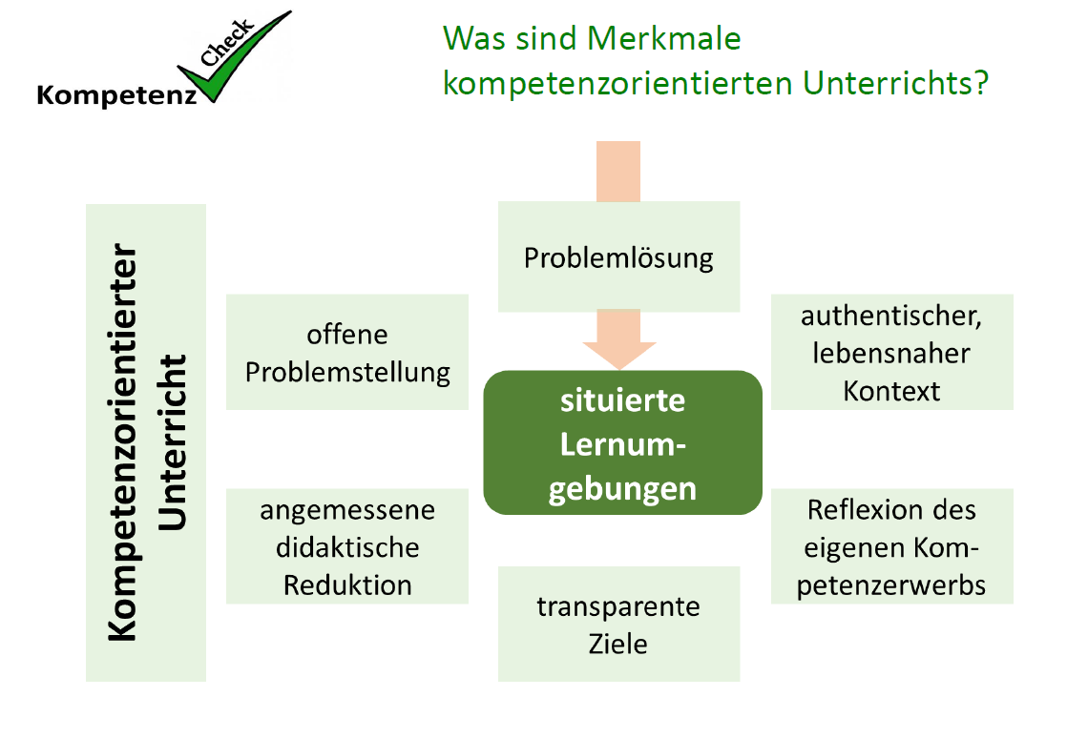
Kompetenzorientiert lehren und lernen
Gerhard Ziener, ptz 2019
Notes:
29

Slide 30
Kompetenzorientiert lehren und lernen
Schlussfolgerungen (III):
Was können die,
wenn die „Umwelt-
und Verbraucher-
schutz können“?
Kompetenzorientierte Leistungsbewertung muss Auskunft darüber geben, in welchem Grad die Schülerin/der Schüler …
Inhaltsbezogen:
„Haben Sie mit denen schon Umwelt- und Verbraucherschutz gemacht?“
Anschlussfrage:
… und worauf wird sich die Leistungsbewertung infolgedessen beziehen?
Wie
mache ich
mit den 8ern nur
Umwelt- und Verbraucher-
schutz?
Ich suche Impulse, Materialien, Methoden, Aufgaben ...
... Werbung, verkaufspsychologische Maßnahmen sowie verhaltensökonomische Effekte im Hinblick auf die Beeinflussung ihres Konsumverhaltens analysieren; oder:
Antwort:
Antwort kompetenzorientiert:
sowohl im privaten als auch im schulischen Alltag den Schutz von geistigem Eigentum und Persönlichkeitsrechten reflektieren; oder:
Welche
Lernwege
führen zu diesen
Zielen?
Die Schüler*innen planen ihren Einkauf selbständig unter Berücksichtigung vorhandener Vorräte … sowie saisonaler, regionaler und naturbelassener Lebens-mittel; sie beachten beim Verarbeiten und Bevorraten von Lebensmitteln ökonomi-sche und ökologische Grundsätze … usw.
Welche Impulse, Materialien, Methoden, Aufgaben ... könnten dafür geeignet sein?
Unter-nehmen im Hinblick auf Kernprozesse der Leistungserstellung analysieren – usw.
Unterrichtsplanung ist Lernwege-Planung!
Unterricht vom
Ende her denken!
Gerhard Ziener, ptz 2019
Notes:
30

Slide 31
Kompetenzorientiert lehren und lernen
II. Kompetenzerwartungen und Kompetenzexegese
oder: Unterrichtsplanung und Leistungsbewertung
Kompetenzerwartungen für SchülerInnen im Fach WR
Die Schülerinnen und Schüler ...
analysieren Unternehmen im Hinblick auf Kernprozesse der Leistungserstellung;
stellen für ausgewählte Produkte aufeinander abgestimmte Maßnahmen als einfaches Marketingkonzept zusammen. Dabei begründen sie ihre Auswahl kriterienbezogen (Ende Kl. 8).
wenden Rechtsnormen auf konkrete Sachverhalte an. Dazu analysieren sie Rechtsnormen, ggf. in vereinfachter Form, indem sie Tatbestandsmerkmale sowie Rechtsfolgen strukturiert herausarbeiten;
beschreiben die Auswirkungen von einfachen erfolgswirksamen Geschäftsvorfällen;
wenden im Team grundlegende Methoden des Projektmanagements ergebnisorientiert an (Ende Kl. 10)
Erste Doppelfrage:
Gerhard Ziener, ptz 2019
Notes:
31

Slide 32
Kompetenzorientiert lehren und lernen
Vom
Inhalt
her gefragt:
Wenn Sie einen bestimmten Sach-
verhalt (Inhalt, Thema) unterrichten:
Was kann man an dieser Sache lernen
und können (in welcher Weise wird
man daran kompetent)?
Von den
Kompetenzen
aus gefragt:
Welcher Sachverhalt (Inhalt, Thema)
könnte am besten geeignet sein, um
daran diese Kompetenz zu erwerben
zu werden?
Verschränkung von
Kompetenzen und Inhalten
als
1. Schritt der Unterrichtsvorbereitung:
(Kompetenzorientierte Sachanalyse)
Gerhard Ziener, ptz 2019
Notes:
32

Slide 33
Kompetenzorientiert lehren und lernen
3. Lernentwicklung graduieren: „Kompetenzexegese“
Kompetenzerwartungen für SchülerInnen im Fach WR
Die Schülerinnen und Schüler ...
analysieren Unternehmen im Hinblick auf Kernprozesse der Leistungserstellung;
stellen für ausgewählte Produkte aufeinander abgestimmte Maßnahmen als einfaches Marketingkonzept zusammen. Dabei begründen sie ihre Auswahl kriterienbezogen (Ende Kl. 8).
wenden Rechtsnormen auf konkrete Sachverhalte an. Dazu analysieren sie Rechtsnormen, ggf. in vereinfachter Form, indem sie Tatbestandsmerkmale sowie Rechtsfolgen strukturiert herausarbeiten;
beschreiben die Auswirkungen von einfachen erfolgswirksamen Geschäftsvorfällen;
wenden im Team grundlegende Methoden des Projektmanagements ergebnisorientiert an (Ende Kl. 10)
Zweite Doppelfrage:
Gerhard Ziener, ptz 2019
Notes:
33

Slide 34
Kompetenzorientiert lehren und lernen
„Was kann man, wenn man das kann?“
und:
„Wie unterschiedlich oder wie gut kann man das können – wie entwickelt und stuft sich solches Können?“
Übung „Kompetenzexegese“ …
Gerhard Ziener, ptz 2015
Notes:
34

Slide 35
Kompetenzorientiert lehren und lernen
Kompetenzerwartungen für SchülerInnen im Fach WR Die Schülerinnen und Schüler ... analysieren Unternehmen im Hinblick auf Kernprozesse der Leistungserstellung; stellen für ausgewählte Produkte aufeinander abgestimmte Maßnahmen als einfaches Marketingkonzept zusammen. Dabei begründen sie ihre Auswahl kriterienbezogen (Ende Kl. 8). wenden Rechtsnormen auf konkrete Sachverhalte an. Dazu analysieren sie Rechtsnormen, ggf. in vereinfachter Form, indem sie Tatbestandsmerkmale sowie Rechtsfolgen strukturiert herausarbeiten; beschreiben die Auswirkungen von einfachen erfolgswirksamen Geschäftsvorfällen; wenden im Team grundlegende Methoden des Projektmanagements ergebnisorientiert an (Ende Kl. 10)
1. Wählen Sie eine Kompetenzerwartung und beantworten Sie sich gegenseitig die Frage: „Was kann ein(e) Schüler(in), wenn er/sie über diese Kompetenz verfügt?“
„Mindeststandard“: | 2. Beantworten Sie die Frage: „Was (davon) können alle Schüler*innen mindestens?“
Gerhard Ziener, ptz 2019
Notes:
35

Slide 36
Kompetenzorientiert lehren und lernen
Achten Sie auf die Operatoren!
Die SchülerInnen können (einen Sachverhalt)
… beschreiben, darstellen, formulieren, wiedergeben, skizzieren, …
(Reproduktion)
Die SchülerInnen können (einen Sachverhalt)
… begründen, untersuchen, Beziehungen herstellen, gestalten…
(Rekonstruktion)
Die SchülerInnen können (einen Sachverhalt)
… bewerten, sich auseinandersetzen, erörtern,
interpretieren
(Problemlösen)
ist „das Mindeste“
ist „schwieriger“ als
ist „schwieriger“ als
ist die Voraussetzung für
mündet ggf. in
ist die Voraussetzung für
Gerhard Ziener, ptz 2019
Notes:
36

Slide 37
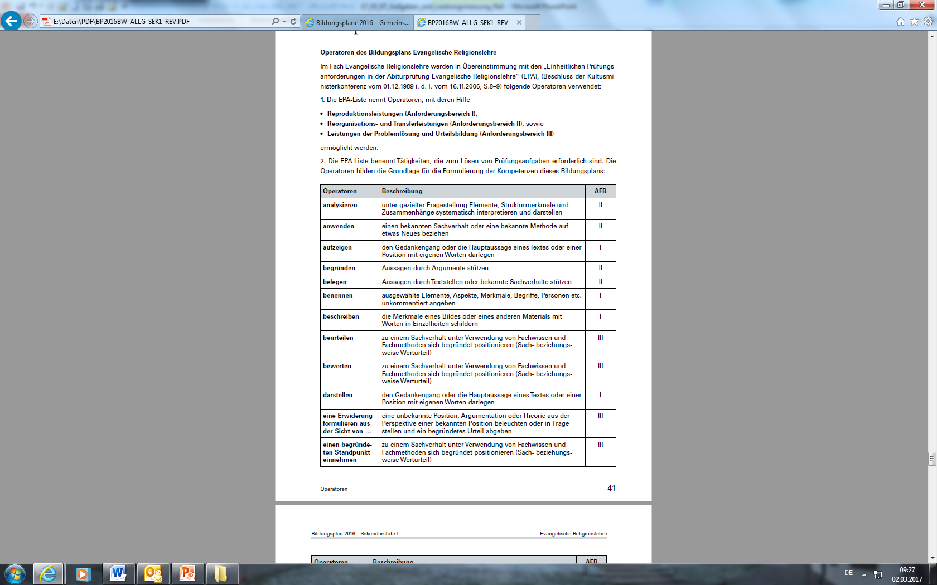
Kompetenzorientiert lehren und lernen
Zur Unterstützung: Operatorenlisten aus den „EPAs“ der KMK:
... lies:
„Was werden/müssen SchülerInnen können, wenn sie etwas
analysieren,
beschreiben,
bewerten ...?“
... und dies bedeutet entweder:
Reproduktion (I),
Antwort: Sie können ...
... Reorganisation/
Transfer (II)
... oder Problemlösung (III)
bzw.: Sie können ...
Gerhard Ziener, ptz 2019
Notes:
37

Slide 38
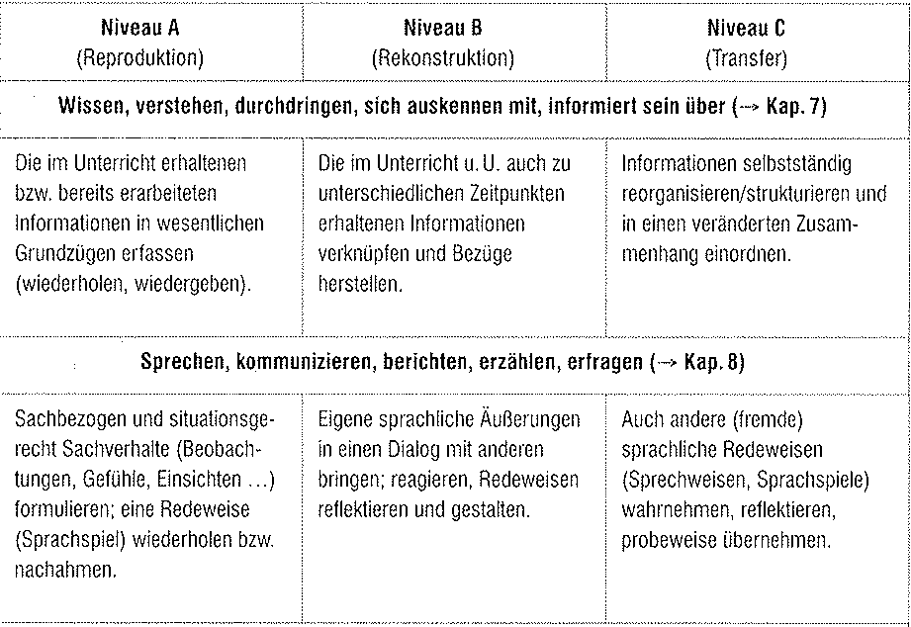
Kompetenzorientiert lehren und lernen
4. Auf dem Weg zum „Kompetenzraster“ – und Methoden
A.
(Kognition)
B.
(Kommunikation)
Gerhard Ziener, ptz Stuttgart 2016
Notes:
38

Slide 39
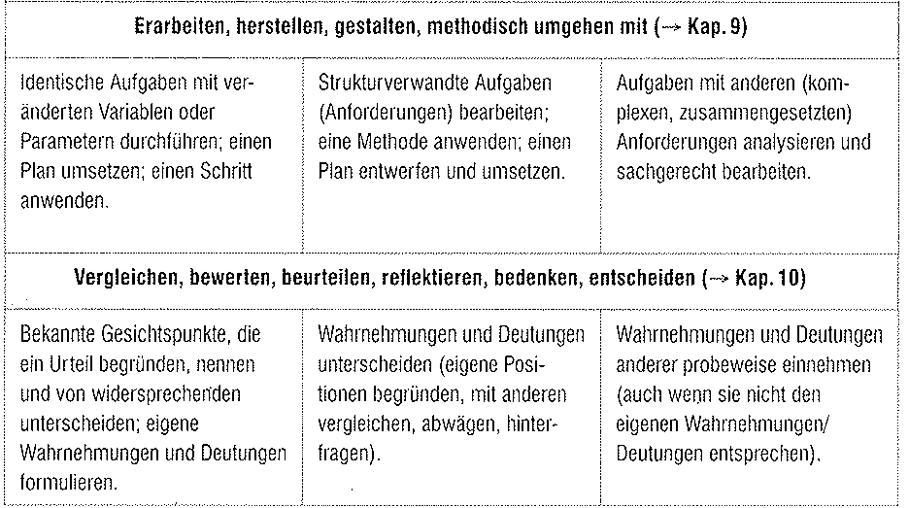
Kompetenzorientiert lehren und lernen
C.
(Gestaltung)
D.
(Reflexion)
Gerhard Ziener, ptz Stuttgart 2016
Notes:
39

Slide 40

Kompetenzorientiert lehren und lernen
Was bedeutet das für die Wahl der Arbeitsformen und der Methoden?
Methoden haben dienende Funktion
Sie dienen jedoch nicht der Lehrerleichterung der Lehrenden ...
... vom Ende her denken!
... sondern der Lernerleichterung der Lernenden!
Wissen, verstehen, ... Kognition?
Erfragen, Auskunft geben, ... Kommunikation?
Worauf zielt mein Lernprozess?
auf...
Anwenden, handeln, entwerfen ... Gestaltung?
Prüfen, reflektieren, abwägen ... Reflexion?
Gerhard Ziener, ptz Stuttgart 2019
Notes:
40

Slide 41
Kompetenzorientiert lehren und lernen
Valide Leistungsaufgaben: Ein „kompetenzorientierter“ Trick
Aufgabe:
„Formulieren Sie situationsbezogene Ziele für ein Unternehmen. Berück-sichtigen Sie dabei die unterschied-lichen Perspektiven des Unternehmens.
Die Schülerinnen und Schüler …
berücksichtigen verschiedene Perspektiven eines Unternehmens und formulieren situationsbezogen für diese Perspektiven strategische Ziele.
Sie …
unterscheiden im industriellen Fertigungs-prozess zwischen leistungsabhängigen und nicht leistungsabhängigen Produktions-faktoren, erstellen Verbrauchsfunktionen und leiten daraus die Kostenfunktion ab.
Aufgabe:
„Unterscheiden Sie im industriellen Fertigungs-prozess zwischen [...] Produktions-faktoren.
Erstellen Sie Verbrauchsfunktionen [...]
Leiten Sie ... ab [...]
Sie …
hinterfragen kritisch die angewandten Kennzahlen in Bezug auf das Erreichen der zugrunde liegenden strategischen Ziele.
Aufgabe:
„Hinterfragen Sie die [...] Kennzahlen im Bezug auf das Erreichen der strategischen Ziele“.
Gerhard Ziener, ptz 2019
Notes:
41

Slide 42
Kompetenzorientiert lehren und lernen
Lern-, Leistungs- und Übungsaufgaben
... eine Lernaufgabe?
Funktion:
Erwerb von Fähigkeiten (Kompetenzen)
Welchen „Zweck“ (welche Funktion) soll die Aufgabe haben?
Brauche ich ...
Die Schülerinnen und Schüler…
hinterfragen kritisch die angewandten Kennzahlen
in Bezug auf das Erreichen
der zugrunde liegenden strategischen Ziele.
... eine Übungsaufgabe?
Funktion:
Verstetigung von Fähigkeiten (Kompetenzen)
... eine Leistungsaufgabe?
Funktion:
Überprüfung von Lernleistung
(Wissen und Können; Kompetenz)
Aufgabe:
„Hinterfragen Sie kritisch die [...] Kennzahlen im Bezug auf das Erreichen der zugrundeliegenden strategischen Ziele“.
Gerhard Ziener, ptz 2019
Notes:
42

Slide 43
Kompetenzorientiert lehren und lernen
Lern-, Leistungs- und Übungsaufgaben
... eine Lernaufgabe?
Funktion:
Erwerb von Fähigkeiten (Kompetenzen)
Die Schülerinnen und Schüler…
hinterfragen kritisch die angewandten Kennzahlen
in Bezug auf das Erreichen
der zugrunde liegenden strategischen Ziele.
Das heißt:
Die SchülerInnen
(und Lehrkräfte!) benötigen Klarheit
darüber ...
... was man hier lernt,
... eine Übungsaufgabe?
Funktion:
Verstetigung von Fähigkeiten (Kompetenzen)
… bzw.: was man hier üben kann
... eine Leistungsaufgabe?
Funktion:
Überprüfung von Lernleistung
(Wissen und Können; Kompetenz)
Aufgabe:
„Hinterfragen Sie kritisch die [...] Kennzahlen im Bezug auf das Erreichen der zugrundeliegenden strategischen Ziele“.
… bzw.: was bewertet wird
Gerhard Ziener, ptz 2019
Notes:
43

Slide 44
Kompetenzorientiert lehren und lernen
Unterricht ist mehr als Leistungsmessung!
I. Unterscheidung zwischen Lern- und Leistungsraum
Lernraum …
… und Leistungsraum
alle SuS dürfen alles lernen
keinem SuS werden bestimmte Lernchancen vorenthalten, weil sie „nicht seinem Niveau entsprechen“:
alle SuS werden sachkundig, sprachfähig, handlungs- und reflexionsfähig
SuS werden gestärkt in ihrer Selbstwirksamkeitserfahrung
... Nicht alle werden dasselbe können!
Der Lehrplan definiert ausschließlich den Leistungsraum =
... das, was Schüler*innen am Ende bestimmter Klassen wissen und können müssen;
... das, was (mindestens/höchstens) in der Leistungsbewertung geprüft werden muss / darf!
Wie werden SuS gestärkt in ihrer Selbstwirksamkeitserfahrung?
Primat der
Lernentwicklungs-Perspektive ...
... gegenüber der Abschluss- und Leistungsbewertungs-Perspektive
Gerhard Ziener, ptz 2019
Notes:
44

Slide 45

Kompetenzorientiert lehren und lernen
Formen der Aufgaben-Differenzierung
Quantitativ:
„Mehr vom Gleichen“
(Z.B.: „Beschreiben Sie die Ferti-gung von ...“ – „Beschreiben und vergleichen Sie ... mehrere ...“ –→ Schüler*innen werden unter-
schiedlich beschäftigt
(Chrono)logisch aufbauend:
„Aufgabe drei geht nicht vor zwei geht nicht vor eins“
→ Nicht alle Schüler*innen kommen ans Ziel
Aufgaben:
Gleicher
Lernhorizont für alle:
„Transparenter Lernhorizont; Unterstützungs-angebote / Lernzugänge nach Bedarf“
(Z.B.: Leichtere / kürzere Textvarianten;
Kreativformen; → Alle Schüler*innen
kommen ans Ziel
Niveaudifferenziert:
„Unterschiedlich schwierig / komplex
/ unterschiedliche Anforderungsbereiche“
(über Operatoren, z.B.: stelle dar, begründe, prüfe, bewerte, …: Anforderungsbereiche)
→ Nicht alle Ziele gelten für alle
Schüler*innen
(… das sollten alle können …): _____________________________
___________________________________________________________
(… das werden die meisten können …): _______________________
__________________________________________________________
(… das werden einige können …): ___________________________
___________________________________________________________
Gerhard Ziener, ptz 2019

Slide 46
Kompetenzorientiert lehren und lernen
Ich kann ... ... mit eigenen Worten formulieren und mich darüber verständigen, was im pädagogischen Sinn unter ‚Kompetenzen‘, ‚Standards‘, ‚Perspektivwechsel‘ zu verstehen ist;
... Merkmale kompetenzorientierten Unterrichts benennen und beobachten;
... Stufen des Kompetenzerwerbs beschreiben und didaktische Folgerungen ableiten bis hin zu Bewertung von Kompetenzen;
… kompetenzorientierte Aufgaben formulieren und einüben
... Lehrkräfte beraten und begleiten sowie im Sinne der Kompetenzorientierung fortbilden;
… Veranstaltungen konzipieren, durch die junge Lehrkräfte in die Lage versetzt werden, kompetenzorientierten Unterricht zu entwerfen.
Was ich eigentlich / stattdessen / im Detail ... gerne genauer wissen / besser können würde: ....
Gerhard Ziener, ptz 2019
Notes:
46

Slide 47
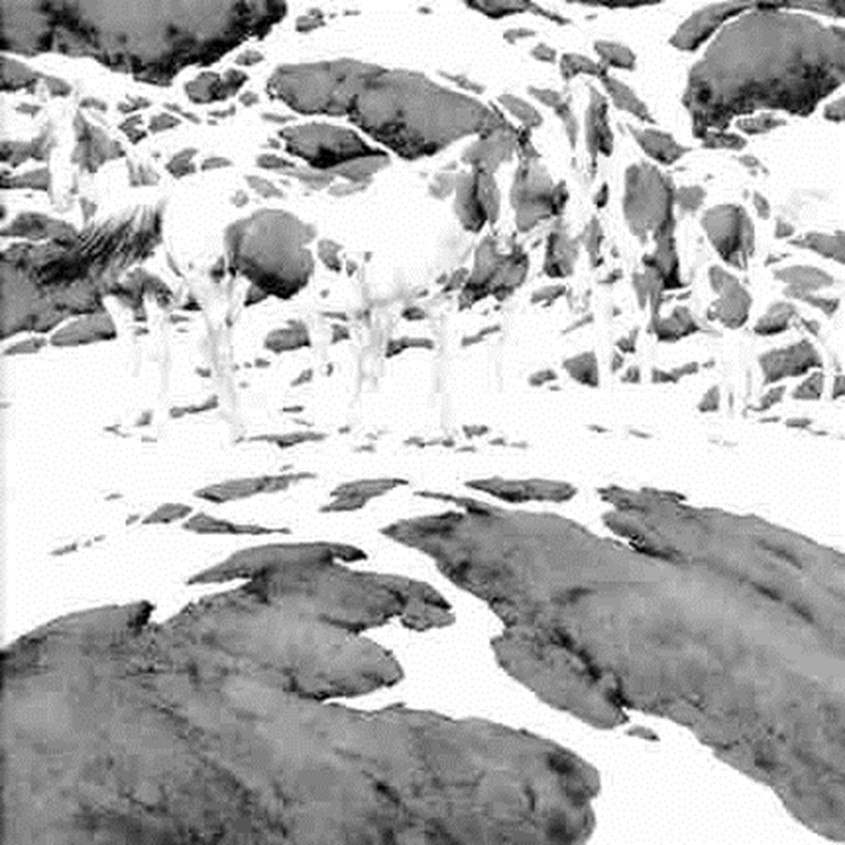
Kompetenzorientiert lehren und lernen
… sehen Sie nun klar?
Gerhard Ziener, ptz 2019
Notes:
47

Slide 48


Kompetenzorientiert lehren und lernen
Vielen Dank für Ihre Aufmerksamkeit!
Gerhard Ziener, ptz 2019

